Slide 1
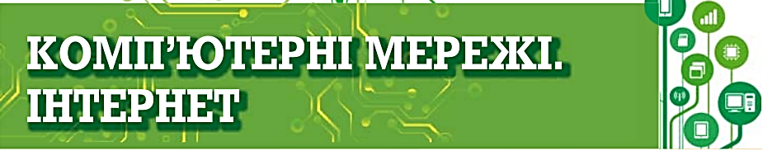




Урок 9
Комп’ютерна мережа. Локальні
та глобальні комп’ютерні мережі
5

Slide 2

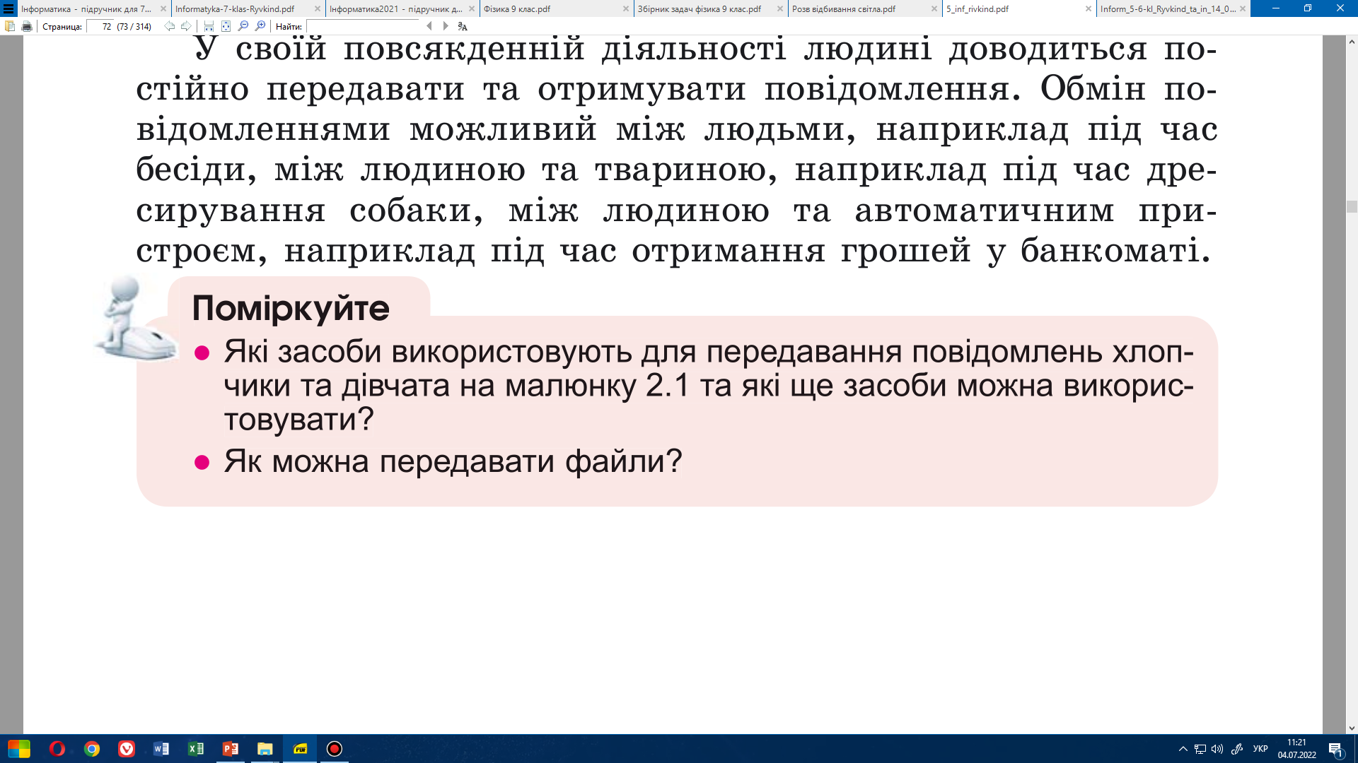

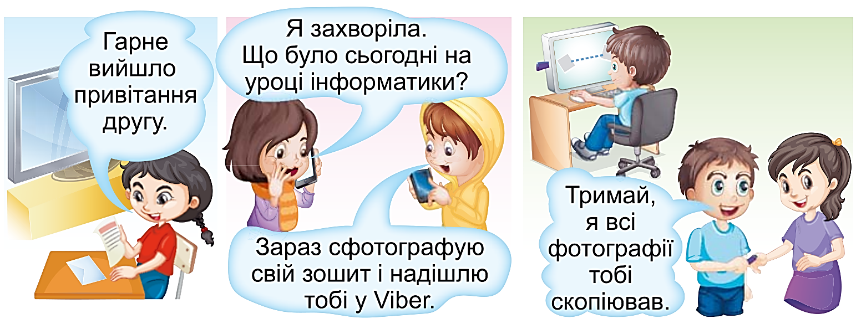
Давайте поміркуємо разом.

Slide 3
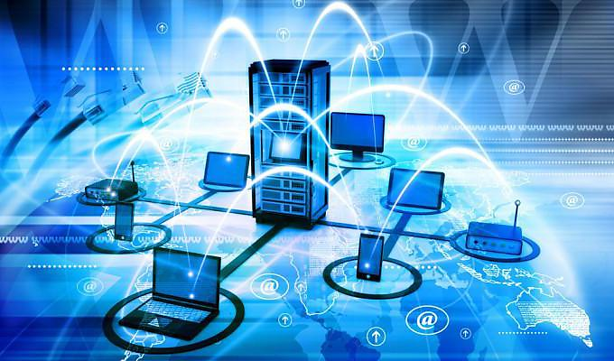
Ще одним із засобів обміну повідомленнями є комп’ютерні мережі.
Комп’ютерна мережа – це сукупність комп’ютерів та інших пристроїв, що з’єднані між собою для обміну повідомленнями та спільного використання пристроїв, програм і даних.

Slide 4
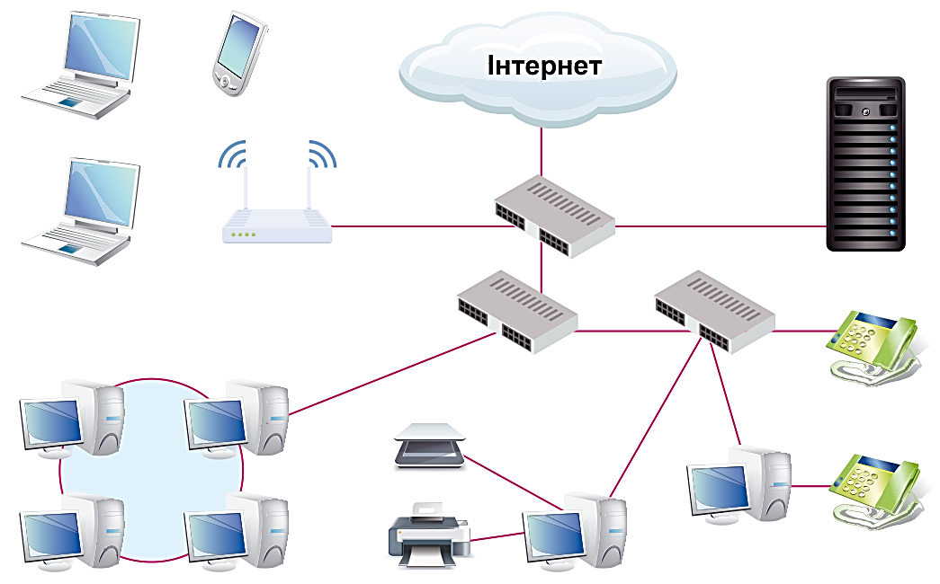
До комп’ютерної мережі можна підключити, крім комп’ютерів, ще принтери, вебкамери та інші пристрої.

Slide 5
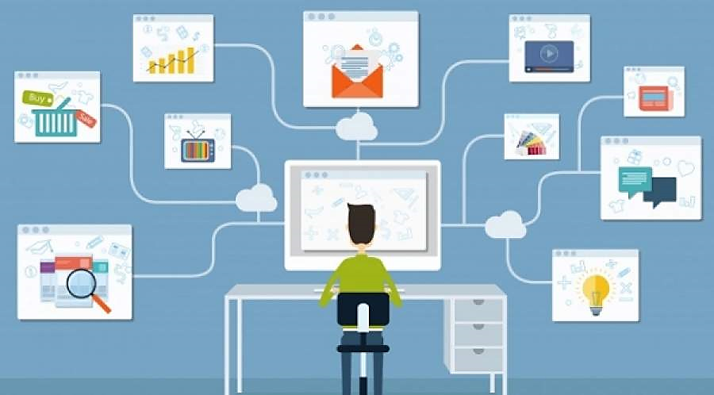
Завдяки комп’ютерним мережам користувачі можуть отримати доступ до потрібних даних, які зберігаються на інших комп’ютерах.
А, також, можуть спільно користуватися програмами та обладнанням іншого комп’ютера.

Slide 6
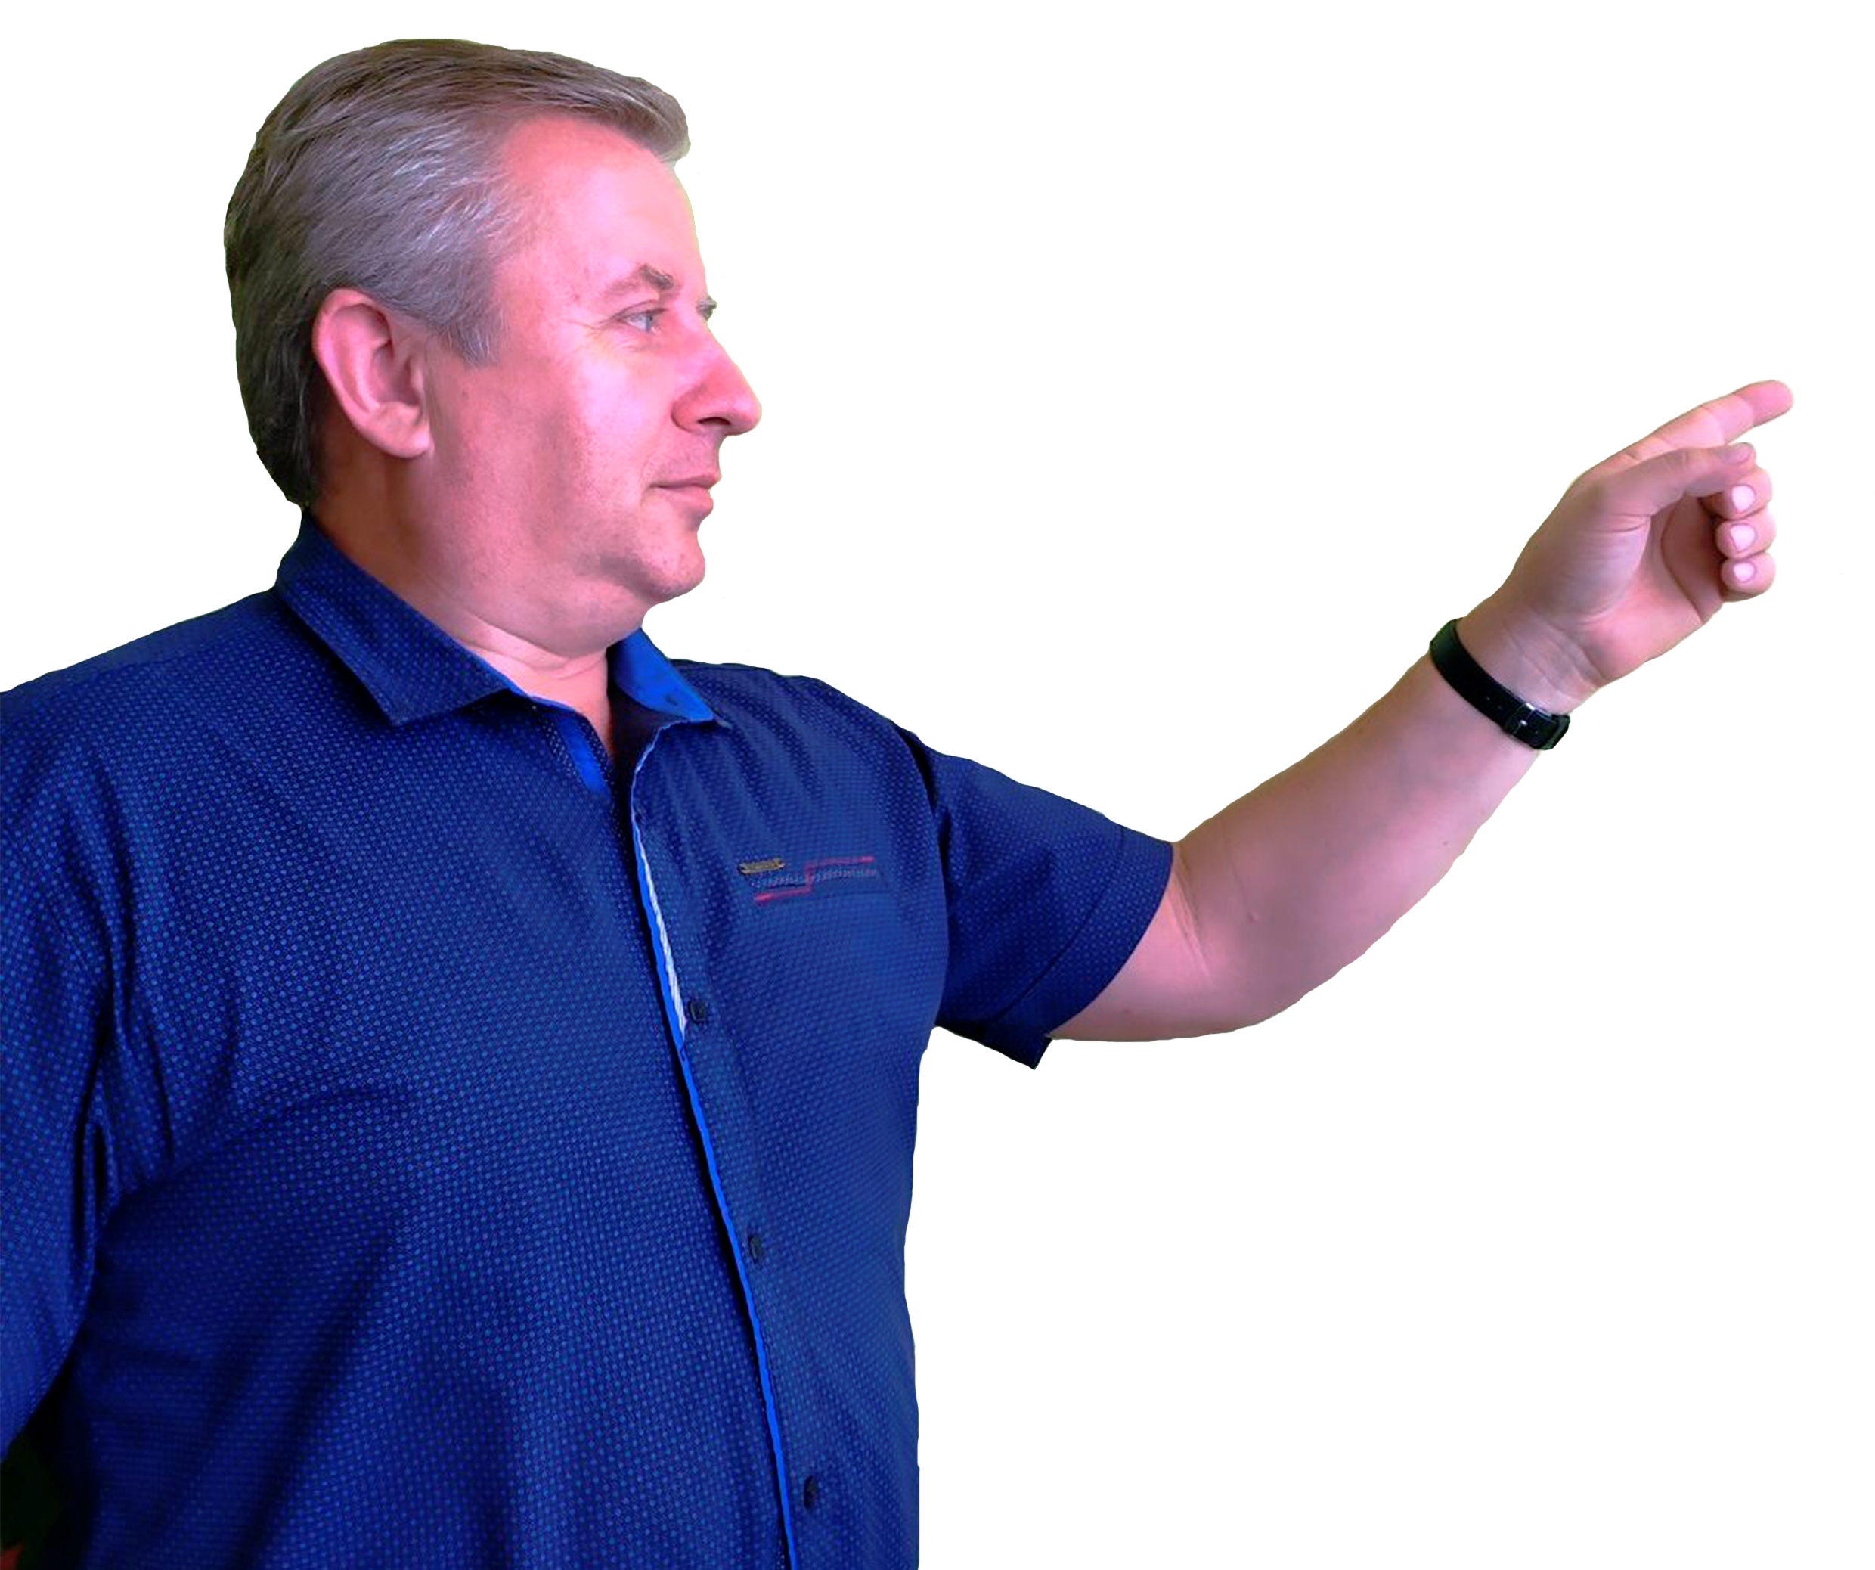
Повна презентація у відеоуроці.

